Slide 1



VIP课
分布式搜索引擎（ElasticSearch基础）
赵云

Slide 2
搜索引擎基础
        Head插件的安装：
1.安装node环境：
下载地址：https://nodejs.org/download/release/v8.13.0/node-v8.13.0-linux-x64.tar.gz
gunzip node-v8.13.0-linux-x64.tar.xz
tar -xf node-v8.13.0-linux-x64.tar
解压后的路径：/apps/svr/node-v8.13.0
建立软连接
ln -s /apps/svr/node-v8.13.0/bin/node /usr/bin/node
ln -s /apps/svr/node-v8.13.0/bin/npm /usr/bin/npm
执行完后 运行 node -v 和 npm -v 分别就可以看到node 的版本为8.13.0 npm为6.4.1
2.安装head插件
下载地址：https://github.com/mobz/elasticsearch-head/
（1） git clone git://github.com/mobz/elasticsearch-head.git
如果提示git找不到 则先安装git：yum install -y git
（2）cd elasticsearch-head
（3） npm install（修改下npm源： npm config set registry https://registry.npm.taobao.org ） 或者使用： npm install cnpm -g -- registry=https://registry.npm.taobao.org
注意：//如果使用了 cnpm 那么就要 用 cnpm install（如果没有建立软连接还需要指定cnpm所在的位置： ../node-v8.13.0/bin/cnpm install ）
（4） npm run start （5）访问：http://你的ip:9100/
图灵学院---赵云

Slide 3
搜索引擎基础
        分布式索引介绍：
        1.number_of_shards：分片数量，类似于数据库里面分库分表，一经定义不可更改。主要响应写操作
        2.number_of_replicas：副本数，用于备份分片的，和分片里面的数据保持一致，主要响应读操作，副本越多读取就越快。
        3.分布式索引一定要注意分片数量不能更改，所以在创建的时候一定要预先估算好数据大小，一般在8CPU16G的机器上一个分片不要超过300g。索引会根据分片的配置来均匀的响应用户请求
        4.如果调整了分片数那就要重建索引。
        Id:1 2 3 4
        4条数据。
        2个shard = > 4 就要把id全部重建；
        Id%len=
        1和3存在shard1
        2和4存在shard2
图灵学院---赵云

Slide 4
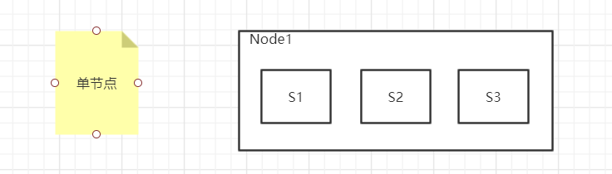
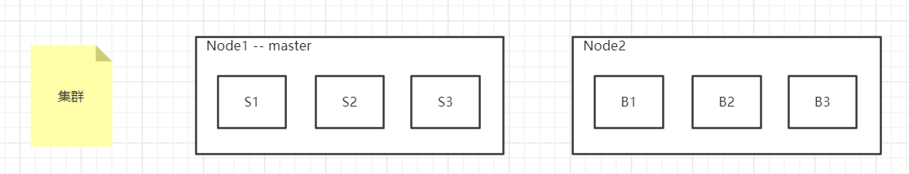

搜索引擎基础
        分布式索引介绍：写请求不管发到哪台机器都会转发到master机器，由他来确定当前这个doc应该要存储在哪个shards，用的hash取模的方式。
        取的时候 不一定要到master，因为每个node里面我们都存了节点信息。
        分片示例：看我的笔记把，别看这里了
图灵学院---赵云

Slide 5
Es基础语法
        1.创建索引：
        详见上课笔记
图灵学院---赵云

Slide 6
Es基础语法
        2.创建文档：
        详见上课笔记
图灵学院---赵云

Slide 7
Es基础语法
        3. 指定Mapping创建索引：
        详见上课笔记
图灵学院---赵云

Slide 8
Es基础语法
        4.Es基础类型：
        Text：字符串类型，可以被分析；
        Keyword：不能被分析，只可以精确匹配的字符串类型
        Date：日期类型，通常配合format使用 比如{“type”:”date”,”format”:”yyyy-MM-dd”}
        Long,integer,short…
        Boolean
        Array：数组类型
        Object：一般是json
        Ip：ip地址
        geo_point：地理位置 {
        “lat”:
        “lon”:
        }
图灵学院---赵云

Slide 9
Es基础语法
        5.Es查询：
        （1）主键查询：
        （2）查询all
        （3）分页查询：
        （4）带条件查询：
        （5）带排序：
        （6）聚合查询：
图灵学院---赵云

Slide 10
Es基础语法
        Es分析神器：
        详见上课笔记
        1.analyze详解：
        一般常用的有三种；默认的stander,English,IK
        2.Analyze使用
图灵学院---赵云

Slide 11
Es基础语法
        中文分词的接入：
        网址：https://github.com/medcl/elasticsearch-analysis-ik
        安装命令：./bin/elasticsearch-plugin install https://github.com/medcl/elasticsearch-analysis-ik/releases/download/v6.6.0/elasticsearch-analysis-ik-6.6.0.zip
        注意版本号一定要对应
        武汉市长江大桥
        歧义问题：
        武汉市/长江大桥
        武汉/市长/江大桥
图灵学院---赵云

